Slide 1
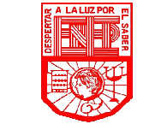
ESCUELA NORMAL DE EDUCACIÓN PREESCOLAR
Lic. Narciso Rodríguez Espinosa
Educación Histórica en el Aula
Moed Chashar Villalobos Durán
N° de lista 21
Unidad 1
LA HISTORIA EN LA EDUCACIÓN BÁSICA: REFERENTES PARA SU ANÁLISIS.
Competencia: Asume que la educación histórica se centra en el desarrollo del pensamiento histórico y el aprendizaje de la historia en los alumnos a partir del trabajo con fuentes primarias.
Trabajo a desarrollar:
Fichas de información
Saltillo, Coahuila 16 de Marzo de 2019

Slide 2
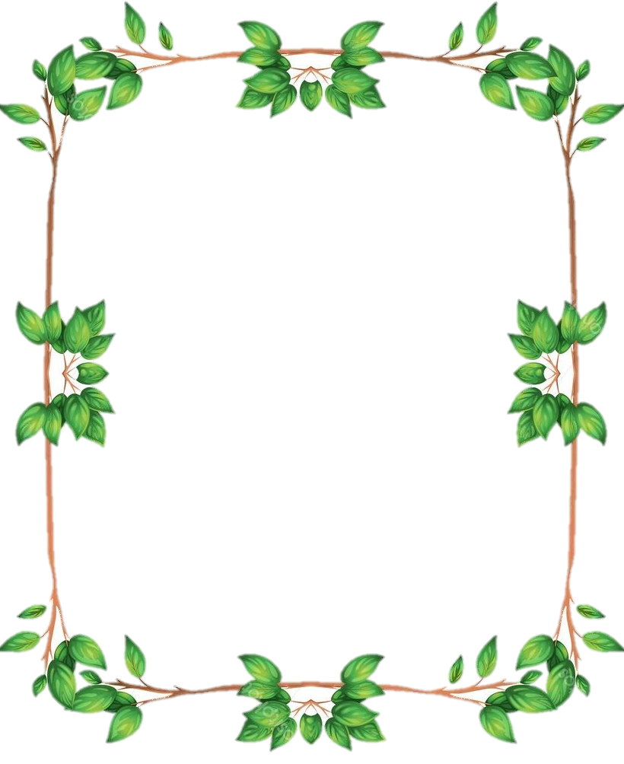
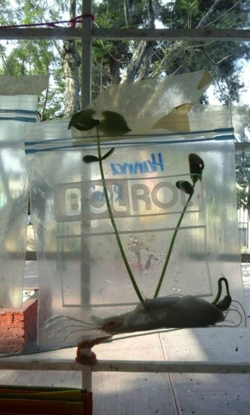
Germinar
La germinación es el proceso mediante el cual una semilla se desarrolla hasta convertirse en una nueva planta. Este proceso se lleva a cabo cuando el embrión se hincha y la cubierta de la semilla se rompe. Para lograr esto, toda nueva planta requiere de elementos básicos para su desarrollo: luz, agua, oxígeno y sales minerales. El ejemplo más común de germinación, es el brote de un semillero a partir de una semilla de una planta floral.
Link de apoyo:
https://youtu.be/zIDVm8_aLDI
Actividad :
Las condiciones determinantes del medio son: Aporte suficiente de agua, oxígeno, y temperatura apropiada. Cada especie prefiere para germinar una temperatura determinada; en general, las condiciones extremas de frío o calor no favorecen la germinación.

Slide 3
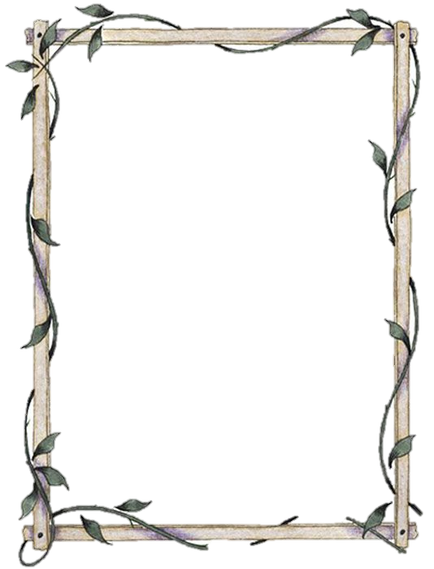
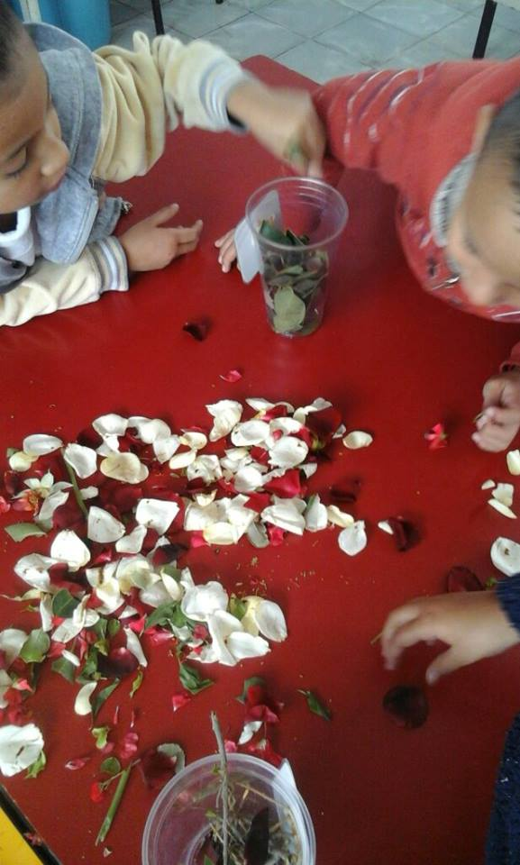
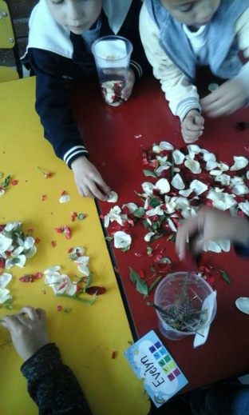
Plantas
Las plantas son imprescindibles para el funcionamiento de la vida tal como la concebimos desde un punto de vista humano. Ellas son las responsables del oxígeno que respiramos, de los alimentos que comemos.
Las plantas sujetan la tierra y la defienden contra los factores erosivos de la naturaleza, como la lluvia y el viento. Las plantas nos pueden proporcionan sombra, cobijo y belleza. La vida en la Tierra no sería lo mismo sin la presencia de las plantas.
Link de apoyo:
https://youtu.be/zIDVm8_aLDI
Actividad :
Las plantas, como el resto de seres vivos, poseen un organismo vivo que puede ser dividido en tres partes principales: raíz, tallo y hojas.
Raíces
La raíz es el órgano que se encuentra debajo de la tierra. Su función es sujetar la planta y absorber las sales minerales y el agua del suelo.
Tallos
El tallo es la parte de la planta opuesta a la raíz. Generalmente, crece en sentido vertical hacia la luz del sol. A partir del tallo, se desarrollan las ramas en donde nacerán las hojas, las flores y los frutos.
Hojas
La hoja es una de las partes más importantes de los vegetales puesto que es la parte de la planta que está encargada de realizar la fotosíntesis, así como la respiración y la transpiración vegetal. Una hoja consta del limbo que es la parte ancha de la hoja.

Slide 4

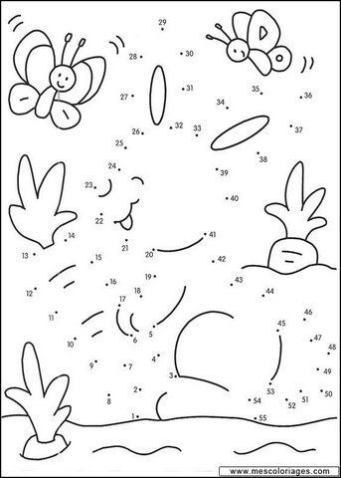
Primavera
El término prima proviene de «primer» y vera de «verdor». Astronómicamente, esta estación comienza con el equinoccio de primavera (entre el 20 y el 21 de marzo en el hemisferio norte, y entre el 22 y el 23 de septiembre en el hemisferio sur), y termina con el solsticio de verano (alrededor del 21 de junio en el hemisferio norte y el 21 de diciembre en el hemisferio sur).
En la zona intertropical del hemisferio norte comienza el 21 de marzo hasta el 23 de septiembre. En la zona intertropical del hemisferio sur va desde el 23 de septiembre al 21 de marzo.
Causas de las estaciones
A causa de las variaciones climáticas que sufre la Tierra, el año está dividido en cuatro períodos o estaciones. Estas variaciones en el clima son más acusadas en las zonas frías y templadas, y más suaves o imperceptibles entre los trópicos.
Características
Es la temporada en que empiezan a reverdecer los árboles, plantas y prados, las flores engalanan los jardines, terminan los fríos y comienzan los calores. El día y la noche tienen la misma duración. Hay flores y los campos han cambiado de color. Todo es más alegre.
Link de apoyo:
https://youtu.be/8Nt9RCfcegY
Actividad :

